Slide 1

TOÁN 2: THU THẬP – KIỂM ĐẾM

Slide 2

KHỞI ĐỘNG

Slide 3


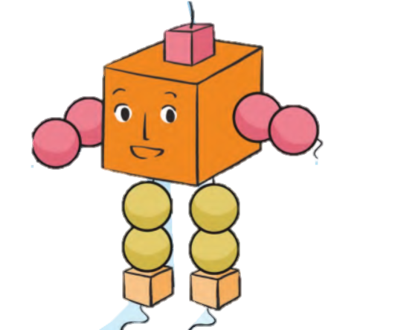
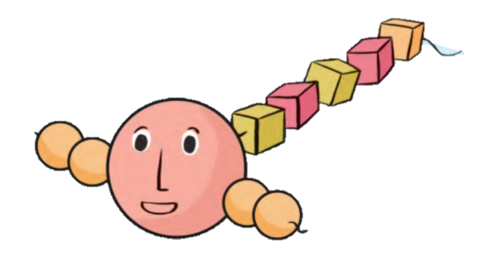

Nếu có thêm nhiều khối cầu, khối lập phương, hãy thảo luận cách kiểm đếm sao cho không bị nhầm lẫn.
Trong tranh có bao nhiêu khối lập phương, khối cầu?
Trong tranh có những hình khối nào?

Slide 4

KHÁM PHÁ
KIẾN THỨC MỚI

Slide 5


9
Khối lập phương:
Khối cầu:
13

Slide 6






8
6
12

Slide 7
LUYỆN TẬP – THỰC HÀNH

Slide 8



Số?
1

Slide 9










Kiểm đếm số lượng từng loại con vật: châu chấu,
chuồn chuồn, bọ rùa và ghi lại kết quả (theo mẫu):
2
6
Mẫu:

Slide 10


Kiểm đếm số lượng từng loại con vật: châu chấu,
chuồn chuồn, bọ rùa và ghi lại kết quả (theo mẫu):
2
6
Mẫu:
5
11

Slide 11










TRÂN TRỌNG CẢM ƠN CÁC THẦY CÔ VÀ CÁC EM!
CHÚC CÁC EM CHĂM NGOAN, HỌC GIỎI

